Slide 1
Résultats du traitement et de l’analyse des données issues des RMA gratuité en 2017
Mme DISSA/BORO Kadidia
AHSS, MS
borokadidia@yahoo.fr

Slide 2
Plan de présentation
Introduction
Volume des prestations
Analyse des couts
Flux financiers
Acquis/forces, faiblesses/difficultés

Slide 3
Introduction
Grande quantité de données produites chaque mois : 2046 CSPS/CM et structures privées, 46 CMA, 14 CHR/CHU en fin 2017
Objectifs visés par le traitement des données :
  rendre compte, souci de redevabilité
  affiner les données transmises
  contribuer à la maitriser les coûts

Slide 4
Volume total des prestations en 2017
PRESTATIONS | QUANTITE 2017 | COUT 2017
GRATUITE DES SOINS CHEZ LES ENFANTS | 10 815 187 | 15 088 328 314
GRATUITE DES SOINS PENDANT LA GROSSESSE | 4 836 348 | 6 708 328 784
GRATUITE DES ACCOUCHEMENTS ET DES INTERVENTIONS OBSTETRICALES | 1 245 909 | 7 031 182 749
GRATUITE DU DEPISTAGE ET TRAITEMENT DES LESIONS PRECANCEREUSES DU COL DE L'UTERUS | 23 301 | 33 126 510
TOTAL GENERAL | 16 920 745 | 28 860 966 357

Slide 5
Répartition des montants en biens et services
BIENS ET SERVICES | MONTANT 2017
MONTANT TOTAL ACTES | 4 762 059 449
MONTANT TOTAL DES MEDICAMENTS | 19 914 066 786
MONTANT TOTAL DU CARBURANT | 663 802 226
MONTANT TOTAL EXAMENS COMPLEMENTAIRES | 2 453 182 140
MONTANT TOTAL HOSPITALISATION | 1 067 855 755
Total | 28 860 966 357

Slide 6
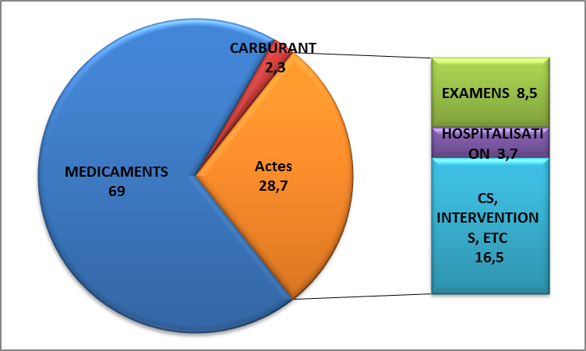
Poids des biens et services

Slide 7
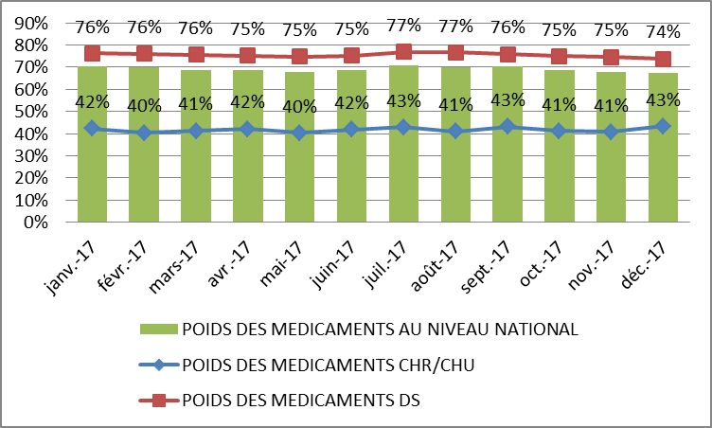
Evolution du poids des médicaments

Slide 8
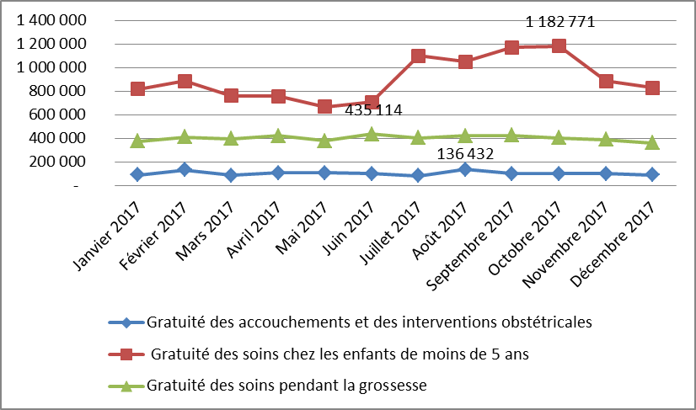
Evolution des prestations au plan national

Slide 9
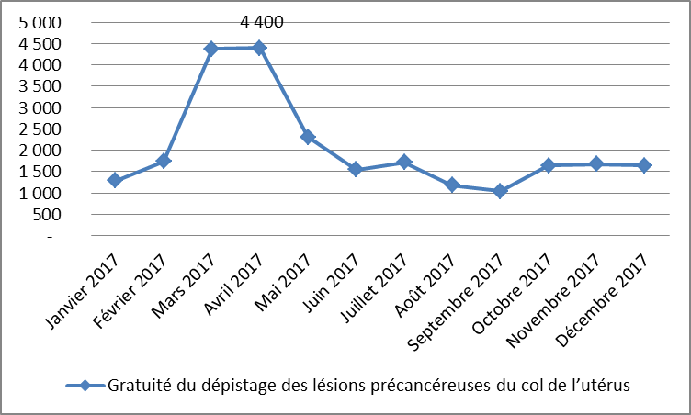
Evolution des prestations au plan national

Slide 10
Prestations totales par région
REGION | GRATUITE DES ACCOUCHEMENTS ET DES INTERVENTIONS OBSTETRICALES | GRATUITE DES SOINS CHEZ LES ENFANTS | GRATUITE DES SOINS PENDANT LA GROSSESSE | GRATUITE DU DEPISTAGE ET TRAITEMENT DES LESIONS PRECANCEREUSES DU COL DE L'UTERUS | Total
CENTRE SUD GRTE | 33 367 | 417 539 | 169 665 | 1 951 | 622 522
CASCADES GRTE | 68 257 | 504 442 | 242 955 | 179 | 815 833
SUD OUEST GRTE | 53 181 | 652 359 | 235 286 | 1 938 | 942 764
PLATEAU CENTRAL GRTE | 47 386 | 606 705 | 300 016 | 243 | 954 350
SAHEL GRTE | 68 723 | 716 187 | 323 599 | 121 | 1 108 630
NORD GRTE | 76 759 | 795 557 | 347 219 | 43 | 1 219 578
CENTRE OUEST GRTE | 154 628 | 843 456 | 336 536 | 766 | 1 335 386

Slide 11
Prestations totales par région
REGION | GRATUITE DES ACCOUCHEMENTS ET DES INTERVENTIONS OBSTETRICALES | GRATUITE DES SOINS CHEZ LES ENFANTS | GRATUITE DES SOINS PENDANT LA GROSSESSE | GRATUITE DU DEPISTAGE ET TRAITEMENT DES LESIONS PRECANCEREUSES DU COL DE L'UTERUS | Total
BOUCLE DU MOUHOUN GRTE | 113 736 | 856 825 | 465 004 | 1 486 | 1 437 051
CENTRE EST GRTE | 94 080 | 925 510 | 417 415 | 956 | 1 437 961
CENTRE NORD GRTE | 174 600 | 920 894 | 432 891 | 859 | 1 529 244
HAUTS BASSINS GRTE | 133 808 | 1 163 941 | 518 193 | 5 238 | 1 821 180
EST GRTE | 100 187 | 1 205 014 | 539 005 | 2 064 | 1 846 270
CENTRE GRTE | 127 197 | 1 206 758 | 508 564 | 7 457 | 1 849 976
Total | 1 245 909 | 10 815 187 | 4 836 348 | 23 301 | 16 920 745

Slide 12
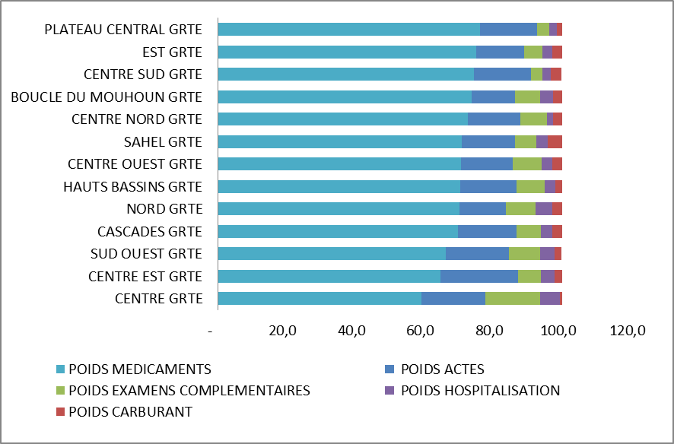
Répartition en biens et services par région

Slide 13
ANALYSE GLOBALE DES COUTS MOYENS

Slide 14
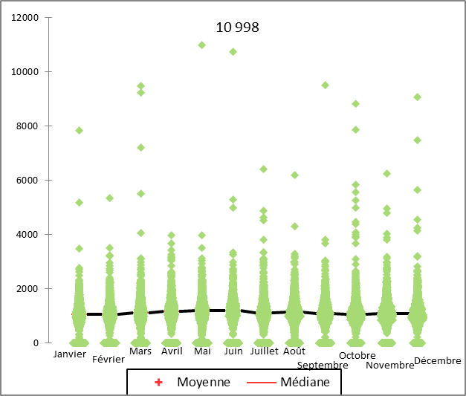
Distribution des couts moyens au niveau CSPS/CM sans labo

Slide 15
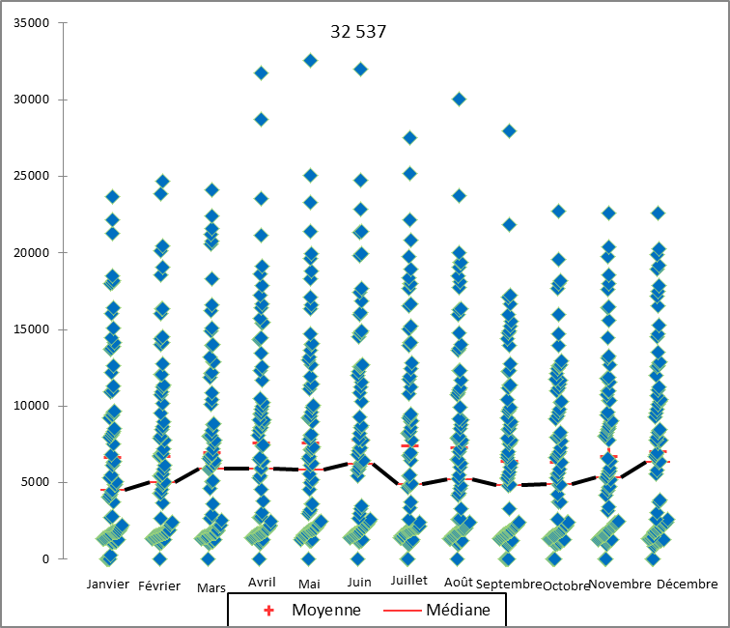
Distribution des couts moyens au niveau CMA et CM avec labo

Slide 16
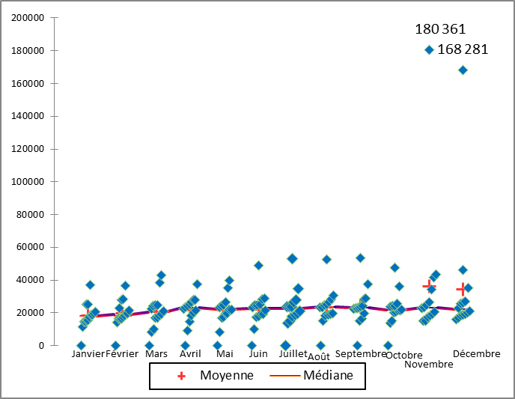
Distribution des couts moyens au niveau CHR/CHU

Slide 17
ANALYSE DESAGREGEE DES COUTS MOYENS

Slide 18
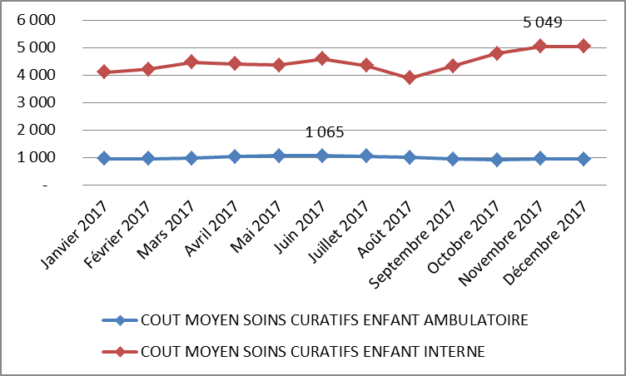
SOINS CURATIFS ENFANTS : CSPS et CM sans labo

Slide 19
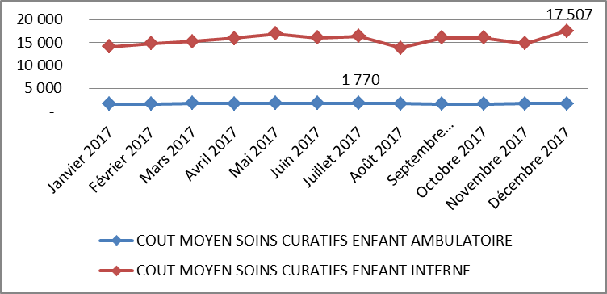
SOINS CURATIFS ENFANTS : CMA et CM avec Labo

Slide 20
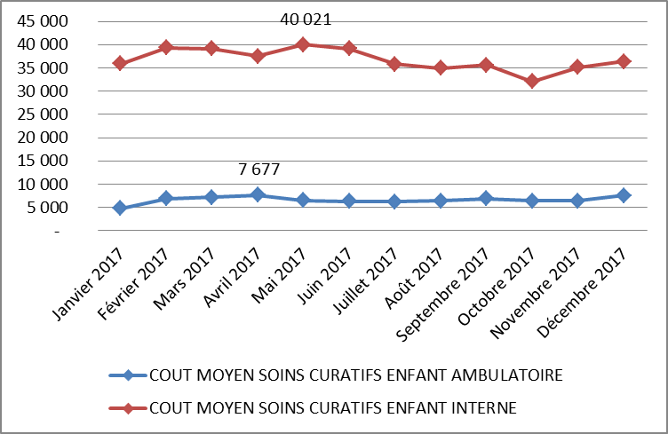
SOINS CURATIFS ENFANTS : CHR/CHU

Slide 21
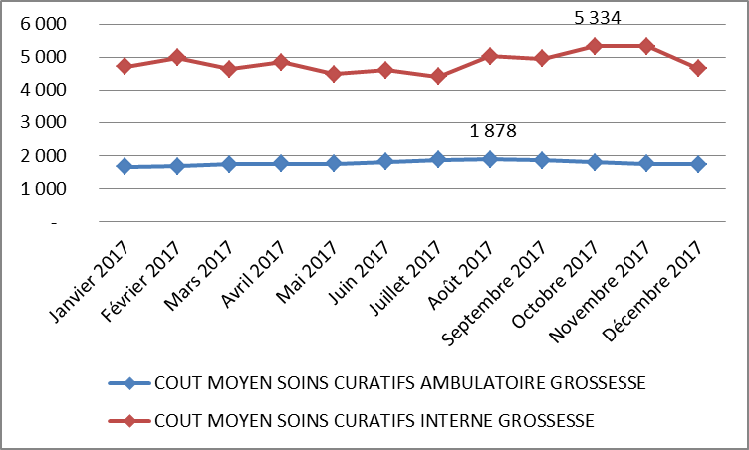
SOINS PENDANT LA GROSSESSE :CSPS et CM sans labo

Slide 22
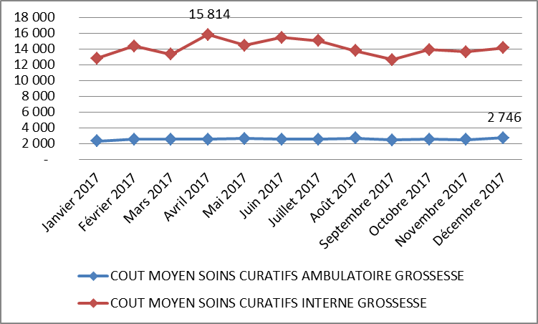
SOINS PENDANT LA GROSSESSE : CMA et CM avec labo

Slide 23
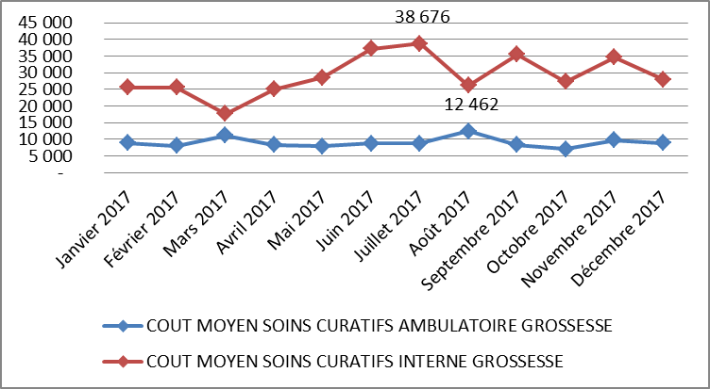
SOINS PENDANT LA GROSSESSE : CHR/CHU

Slide 24
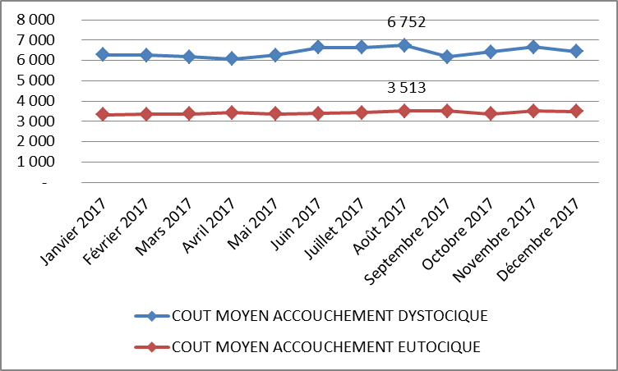
ACCOUCHEMENTS EUTOCIQUES ET DYSTOCIQUES : CSPS ET CM SANS LABO

Slide 25
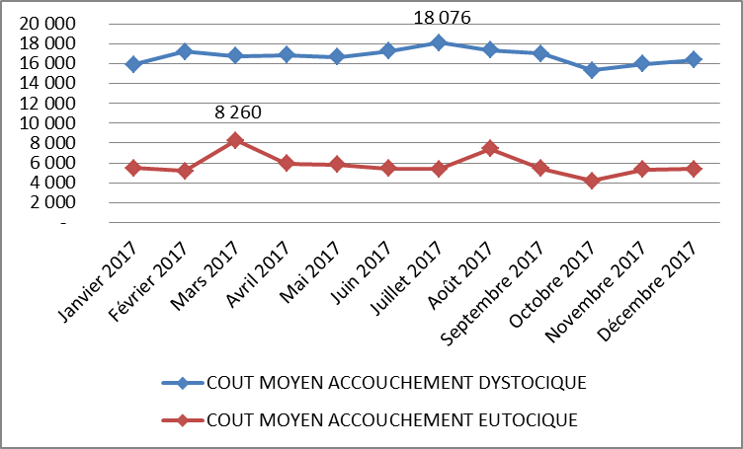
ACCOUCHEMENTS EUTOCIQUES ET DYSTOCIQUES : CMA ET CM AVEC LABO

Slide 26
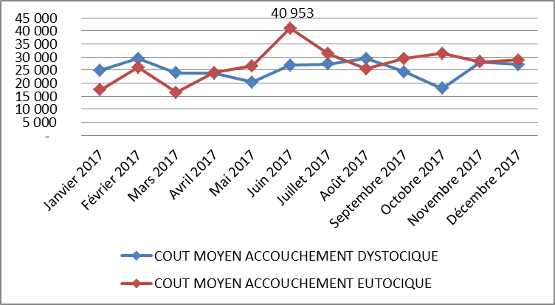
ACCOUCHEMENTS EUTOCIQUES ET DYSTOCIQUES : CHR/CHU

Slide 27
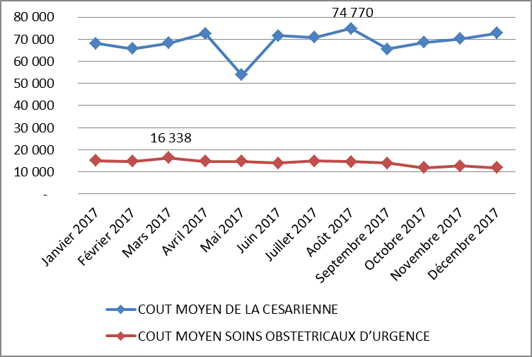
CESARIENNES ET SOU : CMA

Slide 28
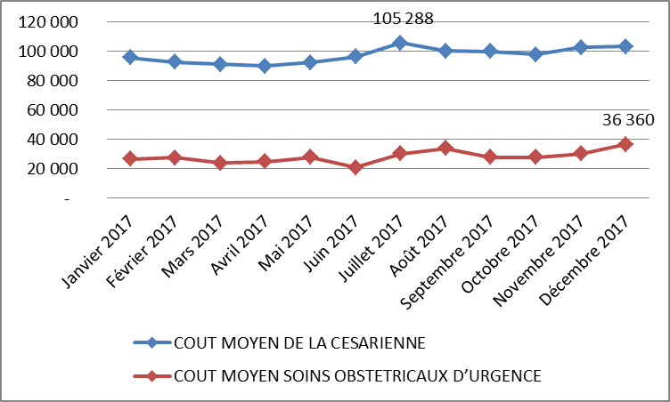
CESARIENNES ET SOU : CHR/CHU

Slide 29
FLUX FINANCIERS

Slide 30
Décomposition des soldes par région : soldes négatifs
REGION | Approvisionnement 2017 | Consommation 2017 déclarée | Total discordances | Consommation 2017 validé | Solde 2017
CENTRE EST | 2 376 332 528 | 2 501 369 371 | 22 453 388 | 2 478 915 983 | - 102 583 455
CENTRE NORD | 2 143 446 517 | 2 229 030 680 | 6 395 989 | 2 222 634 691 | - 79 188 174
PLATEAU CENTRAL | 1 255 632 284 | 1 316 224 528 | 1 107 088 | 1 315 117 440 | - 59 485 156
SAHEL | 1 657 626 791 | 1 706 931 280 | 23 304 696 | 1 683 626 584 | - 25 999 793
NORD | 1 959 252 687 | 1 977 051 950 | 347 987 | 1 976 703 963 | - 17 451 276
CENTRE SUD | 741 969 736 | 755 682 939 | 6 408 846 | 749 274 093 | - 7 304 357

Slide 31
Décomposition des soldes par région : soldes positifs
REGION | Approvisionnement 2017 | Consommation 2017 déclarée | Total discordances | Consommation 2017 validé | Solde 2017
CENTRE OUEST | 2 051 391 452 | 2 044 393 911 | 2 983 259 | 2 041 410 652 | 9 980 800
SUD OUEST | 1 997 266 734 | 1 973 989 666 | 11 732 026 | 1 962 257 640 | 35 009 094
BOUCLE DU MOUHOUN | 2 104 767 747 | 2 065 485 372 | 911 121 | 2 064 574 251 | 40 193 496
CENTRE | 4 423 671 395 | 4 470 103 481 | 104 464 592 | 4 365 638 889 | 58 032 506
EST | 2 842 534 594 | 2 787 776 335 | 30 411 177 | 2 757 365 159 | 85 169 435
HAUTS BASSINS | 3 581 876 481 | 3 525 871 491 | 38 670 770 | 3 487 200 721 | 94 675 760
CASCADES | 1 606 254 613 | 1 507 055 353 | 29 248 206 | 1 477 807 147 | 128 447 466

Slide 32
Solde total pays
REGION | Approvisionnement 2017 | Consommation 2017 déclarée | Total discordances | Consommation 2017 validé | Solde 2017
TOTAL GENERAL | 28 742 023 559 | 28 860 966 357 | 278 439 145 | 28 582 527 212 | 159 496 347

Slide 33
Forces, acquis
Bon système d’information : plateforme fonctionnelle
Suivi régulier, alerte à temps
Approvisionnement des fonds effectués

Slide 34
Faiblesses, difficultés
Retard dans la saisie des données : impact sur les montants à déterminer à temps
Persistance de certaines erreurs et retard dans la correction
Retard dans la transmission des rapports trimestriels pour la justification

Slide 35
MERCI !

